Slide 1
CENTRAL ÚNICA DOS TRABALHADORES
Reunião Ordinária - Conselho Nacional de Saúde
Tema: Terceirização
Apresentação: Eduardo Lírio Guterra – Secretário Adjunto Saúde do Trabalhador – CUT NACIONAL
Dia 06/05/15 – Brasília DF
Conteúdo: Dossiê acerca do impacto da Terceirização sobre o trabalhadores e propostas para garantir a igualdade de direitos – Secretaria de Relações do Trabalho – CUT NACIONAL
http://cut.org.br/acao/dossie-terceirizacao-e-desenvolvimento-uma-conta-que-nao-fecha

Slide 2
-“ Terceirização e Desenvolvimento – Um conta que não fecha
O que é terceirização?
Terceirização é o processo pelo qual uma empresa deixa de executar uma ou mais atividades realizadas por trabalhadores diretamente contratados e as transfere para outra empresa.
Nesse processo, a empresa que terceiriza é chamada “empresa-mãe ou contratante” e a empresa que executa a atividade terceirizada é chamada de “empresa terceira ou contratada”.

Slide 3
Terceirização e Desenvolvimento – Um conta que não fecha
A experiência terceirização fere a dignidade humana, pois vai na contra-mão dos
princípios elementares, preconizados pela:
Declaração Universal dos Direitos Humanos;
Convenções da Organização Internacional do Trabalho – OIT ;
Agenda Nacional do Trabalho Decente;
Constituição Federal – Direito a Saúde e a Seguridade social
Política Nacional de Saúde e Segurança no Trabalho;

Slide 4
Terceirização e Desenvolvimento – Um conta que não fecha
Alguns teóricos enfatizam-se os ganhos da especialização e da cooperação
advindos da nova relação entre empresas. Consultores apontam o
“outsourcing” como o caminho para a modernidade.
Com a terceirização:
“As empresas procuram otimizar seus lucros pelo crescimento da produtividade,
pelo desenvolvimento de produtos com maior valor agregado - com maior
tecnologia – ou ainda devido à especialização dos serviços ou produção.
Estratégia central, otimizar seus lucros e reduzir preços, em especial, por meio de
baixíssimos salários, altas jornadas e pouco ou nenhum investimento em melhoria
das condições de trabalho, que passam a ser de responsabilidade da
subcontratada.”

Slide 5
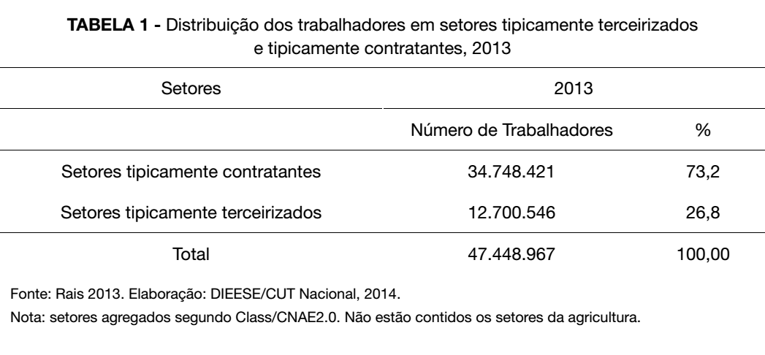
Terceirização e Desenvolvimento – Um conta que não fecha
NÚMEROS DA TERCEIRIZAÇÃO
Trabalhadores terceirizados perfazem 26,8% do mercado formal de
trabalho, totalizando 12,7 milhões de assalariados
(ver tabela abaixo):

Slide 6
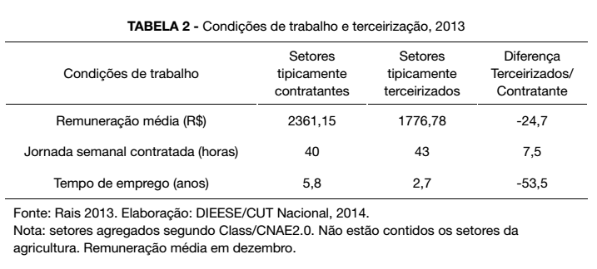
Terceirização e Desenvolvimento – Um conta que não fecha
Tabela 2, observam-se três indicadores relevantes das condições de trabalho, que
reforçam que a estratégia de otimização dos lucros mediante terceirização, está
fortemente baseada na precarização do trabalho.

Slide 7
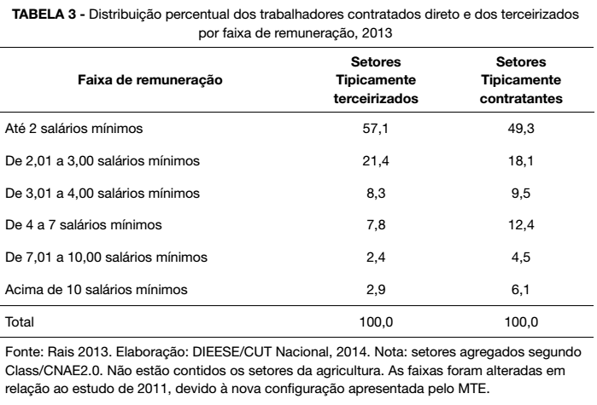
Terceirização e Desenvolvimento – Um conta que não fecha
Os dados acima é reforçado pelos dados da Tabela 3, que demonstra uma concentração nas
faixas até três salários mínimos, que perfazem 78,5% do total de trabalhadores em setores
tipicamente terceirizados. Por outro lado, apesar dos trabalhadores em setores diretamente
contratantes também terem uma alta concentração nessas duas faixas (67,4%) - como dito
acima, muito em função do fenômeno do salário mínimo nos últimos anos este grupo está
melhor distribuído entre as diversas faixas salariais do que os terceiros.

Slide 8
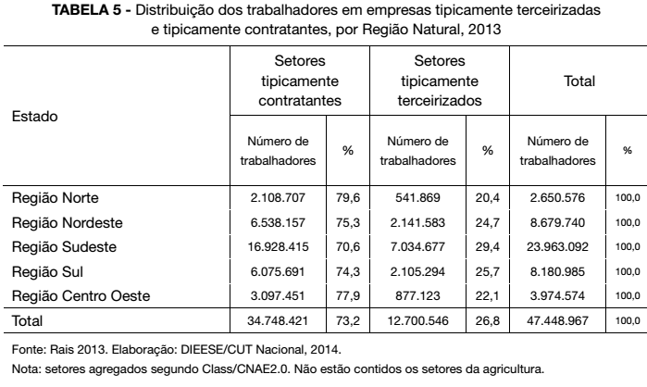
Terceirização e Desenvolvimento – Um conta que não fecha

Slide 9
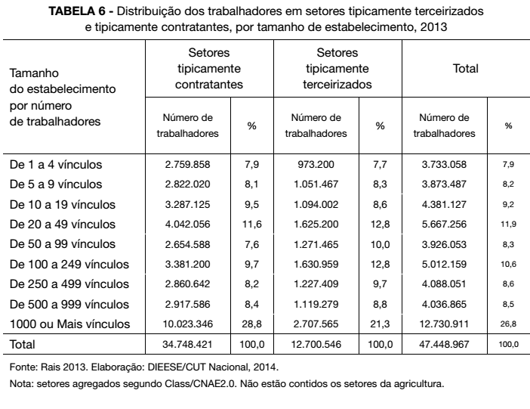
Terceirização e Desenvolvimento – Um conta que não fecha

Slide 10
Terceirização e Desenvolvimento – Um conta que não fecha
FACES DA TERCEIRIZAÇÃO
Calote das empresas terceirizadas;
Saúde, segurança, doenças, invalides e mortes no trabalho;
Ataque aos direitos dos trabalhadores;
Discriminação contra os trabalhadores terceirizados;
Riscos à organização sindical e à negociação coletiva;

Slide 11
Terceirização e Desenvolvimento – Um conta que não fecha
CALOTE DAS EMPRESAS TERCEIRIZADAS
“Quando se fala de terceirização no Brasil, o principal problema vivenciado pelos
trabalhadores terceirizados é o calote. Basta uma simples pesquisa na internet
ou conversas com os trabalhadores para constatar que o não cumprimento das
obrigações trabalhistas, principalmente ao final dos contratos de prestação de
serviços, é uma realidade nefasta no mundo da terceirização.”
Essa realidade está presente em vários setores: (público; asseio e conservação
comércio; Correios; Petróleo; Construção civil, etc.). Sem receber salários, vale
refeição, FGTS entre outros direitos, os trabalhadores/as são obrigados a irem para a
na justiça para tentar recuperar seus direitos.

Slide 12
Terceirização e Desenvolvimento – Um conta que não fecha
SAÚDE, SEGURANÇA E MORTES NO TRABALHO;
Os acidentes e as mortes no trabalho são a outra terrível faceta da terceirização
no país, talvez a mais nefasta. São inúmeros os acidentes e mortes entre os
trabalhadores terceirizados computados todos os anos. A conclusão é óbvia para
trabalhadores, especialistas e profissionais do trabalho:
Os trabalhadores terceirizados estão mais sujeitos a acidentes e mortes no local de trabalho do que os trabalhadores contratados diretamente;
As empresas não Investem em medidas preventivas, mesmo que as atividades
apresentem situações de maior vulnerabilidade aos trabalhadores;
Basta uma rápida pesquisa na internet para verificar os inúmeros casos de acidentes e mortes de trabalhadores terceirizados noticiados todos os dias.

Slide 13
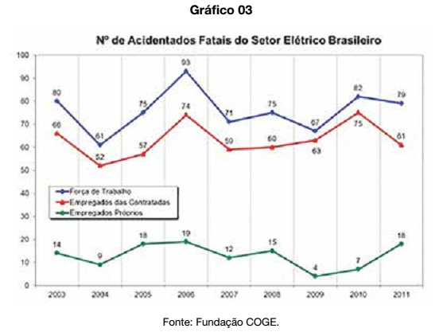
Terceirização e Desenvolvimento – Um conta que não fecha
ESTATÍSTICAS DE ACIDENTES – Alguns dados.
“Setor Elétrico Brasileiro, - Fundação Comitê de Gestão Empresarial (COGE), os trabalhadores terceirizados
morrem 3,4 vezes mais do que os efetivos nas distribuidoras, geradoras e transmissoras da área de energia
elétrica. Outro dado da Fundação COGE indica que o índice de acidentes no setor elétrico é 5,5 Vezes maior
que o dos demais setores da economia. Apenas em 2011, das 79 mortes ocorridas no setor, 61 foram de trabalhadores de empresas terceirizadas, conforme Gráfico 3.”

Slide 14
Terceirização e Desenvolvimento – Um conta que não fecha
ATAQUE AOS DIREITOS DOS TRABALHADORES
“Cada vez mais a terceirização e a precarização são compreendidas como
sinônimos no mundo das relações do trabalho no Brasil. Não é novidade escutar
de diversos especialistas e profissionais da área do trabalho, além dos próprios
trabalhadores, que a terceirização tem como principal objetivo baratear os custos
das empresas, acarretando em piores condições e direitos do trabalho.”

Slide 15
Terceirização e Desenvolvimento – Um conta que não fecha
DISCRIMINAÇÃO CONTRA OS TRABALHADORES TERCEIRIZADOS;
“A discriminação é outra face cruel da terceirização, muitas vezes invisível, por não
aparecer em nenhuma estatística. Contudo, não é imperceptível para os
trabalhadores terceirizados que, quando consultados sobre esse mal, relatam
inúmeros casos. Os setores com maior ocorrência de denúncias de discriminação
entre os trabalhadores terceiriza\s dos são o de asseio e conservação e de vigilância.”

Slide 16
Terceirização e Desenvolvimento – Um conta que não fecha
RISCOS À ORGANIZAÇÃO SINDICAL E À NEGOCIAÇÃO COLETIVA
“A ação coletiva dos trabalhadores, seja por meio de organizações de representação
por empresa ou sindicatos, seria uma forma eficaz de combater os malefícios da
terceirização. Entretanto, a soma do formato da terceirização em prática no Brasil
pautada exclusivamente pela redução de custos - com a legislação que regulamenta
a organização sindical, acaba por inviabilizar a defesa dos trabalhadores em
relação à precarização e às desigualdades no mercado de trabalho.”
Pulverização e Fragmentação dos Trabalhadores;
Diferentes sindicatos numa mesma empresa e local de trabalho;
Acordos Coletivos rebaixados.

Slide 17
Terceirização e Desenvolvimento – Um conta que não fecha
A TERCEIRIZAÇÃO E OS RAMOS DE ATIVIDADE
“Apesar da disseminação em todos os setores da economia, há
características e consequências em comum, a forma como ela se desenvolve
e, consequentemente, como os seus impactos ocorrem em cada setor, têm suas
particularidades.”
Ramo Metalúrgico
Bancos
Setor Portuário
Indústria Química
Setor de Petróleo
Comércio e Serviços
Setor Público (Administração direta, autarquias e fundações )
Obs. Salários rebaixados, péssimas condições de trabalho direitos sociais negados são características comuns em todos os setores.

Slide 18
Terceirização e Desenvolvimento – Um conta que não fecha
Projeto de lei 1621/2007, elaborado pela CUT e encampado pelo deputado Vicentinho
(PT-SP), propõe:
regulamentação da terceirização estabelecendo a igualdade de direitos;
obrigatoriedade de informação prévia;
proibição da terceirização na atividade-fim;
responsabilidade solidária e penalização de empresas infratoras, fatores decisivos no combate à precarização. Além desse projeto, que tramita no Congresso Nacional, existe outro, com premissas idênticas, parado na Casa Civil.
X
Três projetos sobre a terceirização:
PL 4302/1998 (ainda do período FHC), que propõe a regulamentação da terceirização usando como artifício a ampliação do tempo contratual do trabalho temporário, transformando-o em padrão rebaixado de contratação, com direitos reduzidos;
PL 4330/2004, de Sandro Mabel (PL-GO) que, descaracteriza a relação de emprego e normatiza a terceirização em “atividades-fim” ou “atividades inerentes, acessórias ou complementares à atividade econômica da contratante” (artigo 4° PL4430); e o PLS 87/2010, de autoria do Senador Eduardo Azeredo (PSDB-MG).

Slide 19
PROPOSTAS DA CUT DE DIRETRIZES PARA A REGULAMENTAÇÃO DA TERCEIRIZAÇÃO
1. A terceirização na atividade-fim (permanente) da empresa é proibida.
2. Nas relações de trabalho relativas à atividade-fim da empresa (atividades permanentes)
não pode haver pessoa jurídica contratada. Nestas atividades, haverá apenas trabalhadores diretamente contratados com vínculo de emprego.
3. A empresa tomadora deve garantir aos empregados de prestadoras de serviços - quer atuem em suas instalações físicas ou em outro local por ela determinado - as mesmas condições de:
a) Salário;
b) Jornada;
c) Benefícios;
d) Condições de saúde e segurança no ambiente de trabalho;
e) Ritmo de trabalho.
4. A empresa deve fornecer informação prévia aos sindicatos em seus projetos de terceirização. Estas informações devem ser fornecidas com pelo menos seis meses de antecedência.
5. A empresa tomadora é proibida de manter empregado em atividade diversa daquela para a qual ele foi contratado pela prestadora de serviços a terceiros.
6. Os empregados da prestadora de serviços a terceiros não poderão ser subordinados ao comando disciplinar e diretivo da empresa tomadora. A tomadora não poderá exigir a pessoalidade na prestação de serviços

Slide 20
PROPOSTAS DA CUT DE DIRETRIZES PARA A REGULAMENTAÇÃO DA TERCEIRIZAÇÃO
7. A contratação de prestadoras de serviços constituídas com a finalidade exclusiva de fornecer serviços de mão de obra é proibida, ainda que não haja subordinação ou pessoalidade destes empregados com a empresa tomadora, ressalvados os casos específicos já permitidos na Lei n. 6.019/74 (serviços temporários) e os previstos na Súmula 331 do TST (serviços de vigilância, asseio e conservação e especializados)
8. A empresa tomadora será solidariamente responsável pelas obrigações trabalhistas e previdenciárias garantidas pela Lei, no tocante ao período em que ocorrer a prestação dos serviços pelos empregados da prestadora de serviços.
9. A empresa prestadora de serviços a terceiros é obrigada a fornecer à empresa tomadora, mensalmente, a comprovação do pagamento dos salários, do recolhimento das contribuições previdenciárias e do FGTS. Estas informações serão fornecidas também às representações sindicais sempre que solicitadas.
10. A empresa tomadora assegurará o pagamento de salários, 13º salário, férias e recolhimento de FGTS, se a empresa prestadora deixar de cumprir estes compromissos com seus trabalhadores.
11. Haverá vínculo empregatício entre a empresa tomadora e os empregados da prestadora de serviços sempre que presentes os elementos que caracterizam uma relação do emprego prevista na CLT (Consolidação das Leis do Trabalho).
12. O sindicato representativo dos trabalhadores poderá representar os empregados judicialmente, na qualidade de substituto processual, com o objetivo de assegurar o cumprimento no disposto da lei.

Slide 21
Terceirização e Desenvolvimento – Um conta que não fecha
Não existe futuro na terceirização a não ser a retirada de direitos, mortes, mutilações e humilhação dos trabalhadores e trabalhadoras.
Recentemente o presidente da câmara dos deputados, Eduardo Cunha – (PMDB RJ) e
o relator Artur Maia (SD BA), no intuito de atender os interesses empresariais colocou
em pauta, discussão e votação do PL 4330, o projeto que regulamenta a terceirização
no Brasil foi aprovado com a diferença de 17 votos. 230 parlamentares
votaram a favor 203 deputados foram contrários. Atualmente, o PL 4330, agora segue
tramitando no senado.
Obs. Nesse momento a única salva guarda dos trabalhadores/as é a SÚMULA 331 do TST que proíbe a terceirização na atividade-fim. Caso o PL4330 seja aprovada será a institucionalização da precarização do trabalho no Brasil.

Slide 22
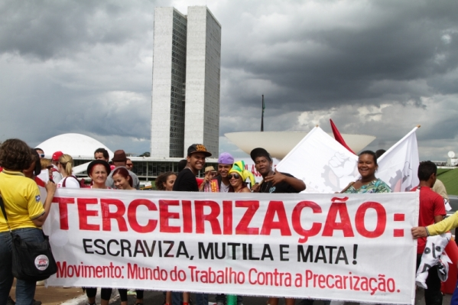
Terceirização e Desenvolvimento – Um conta que não fecha
Eduardo Lirio Guterra – Secretário Adjunto de Saúde do Trabalhador
E-mail: guterra@cut.org.br
http://cut.org.br/acao/dossie-terceirizacao-e-desenvolvimento-uma-conta-que-nao-fecha;

